Slide 1
Determinantes ambientales y estructuración espacial en Oribatida
Heriberto Matos (Matrícula: 100457573)

Slide 2
Determinantes Ambientales y Estructuración Espacial de Ácaros Oribátidos en Musgo
Autor: Heriberto Matos
Matrícula: 100457573
Universidad Autónoma de Santo Domingo

Slide 3
1. Introducción y Problema
Rol Ecológico de Oribatida:
  Fragmentación de materia orgánica y ciclaje de nutrientes.
  Estructuración y microporosidad del suelo.
El Problema:
  La perturbación agrícola altera drásticamente los microhábitats edáficos.
Bioindicadores Clave:
  Alta sensibilidad a intervenciones antrópicas y ciclos de vida largos.

Slide 4
2. Preguntas e Hipótesis
Preguntas de Investigación:
  ¿Cómo afecta la conversión del bosque nativo a sistemas agrícolas la estructura comunitaria de ácaros Oribatida en microhábitats de musgo?
  ¿Existen diferencias significativas en la riqueza ($S$), diversidad ($H′$) y equitabilidad ($J′$) entre ambos usos del suelo?
Hipótesis:
  $H_{1}$: La perturbación agrícola reduce significativamente la diversidad y equitabilidad de la mesofauna edáfica en comparación con el bosque nativo.
  $H_{0}$: El uso del suelo no genera variaciones significativas en la estructura comunitaria de los ácaros Oribatida.

Slide 5
3. Metodología
Área de Estudio y Muestreo:
  Extracción de muestras de musgo en Bosque Nativo y área de Cultivo.
  Extracción de fauna mediante embudos de Berlese-Tullgren.
Identificación y Análisis:
  Conteo e identificación a nivel de familia/género o morfoespecie bajo microscopio estereoscópico.
Análisis de Datos:
  Cálculo de índices de diversidad (Shannon-Wiener $H′$).
  Pruebas estadísticas comparativas usando R.

Slide 6
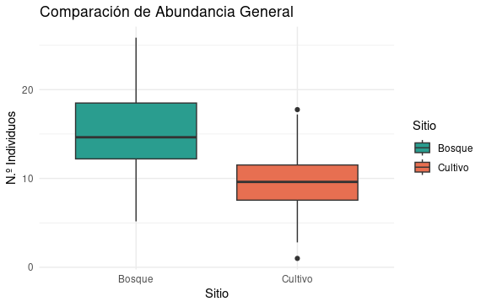
4. Resultados: Diversidad Alfa

Slide 7
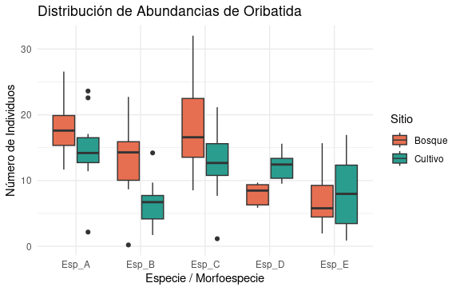
5. Resultados: Abundancia de Oribátidos

Slide 8
6. Discusión
Impacto del uso del suelo: Mayor diversidad en el Bosque Nativo frente al Cultivo por la pérdida de hojarasca y microhábitats (Behan-Pelletier, 1999).
Biología y sensibilidad: Los oribátidos son estrategas K (ciclos largos, baja fecundidad), lo que los hace vulnerables a la labranza (Krantz & Walter, 2009).
Estabilidad del bosque: El mantillo continuo amortigua el estrés hídrico y asegura alimento, confirmando su rol como bioindicadores de la salud del suelo.

Slide 9
7. Auditoría Crítica de IA
Desviación de Plantilla y Enfoque:
  Se alteró la estructura inicial para forzar un formato genérico de prueba no solicitado.
Bucles por Errores en Bloques de Código:
  Envío de fragmentos desordenados o mal formateados que generaban errores de compilación consecutivos.
  Inasistencia en bucle al reiterar la misma solución fallida una y otra vez.

Slide 10
8. Conclusiones y Recomendaciones
Conclusiones:
  La perturbación agrícola reduce la diversidad ($H′$) y equitabilidad ($J′$) de la comunidad de ácaros Oribatida.
  La pérdida de hojarasca y la alteración de la porosidad del suelo impactan negativamente a las especies sensibles (estrategas $K$).
  Los oribátidos demuestran ser bioindicadores eficaces para evaluar la salud funcional del suelo.
Recomendaciones:
  Implementar prácticas de labranza mínima o nula para preservar la microestructura edáfica.
  Promover la cobertura vegetal y el aporte de materia orgánica en sistemas agrícolas.
  Ampliar los muestreos estacionales para evaluar la dinámica temporal de la mesofauna.

Slide 11
9. Aporte
Aporte local: Evidencia la fragilidad de la mesofauna en microhábitats de musgo ante la intensificación agrícola.Sensibilidad estructural: Aunque la riqueza aparente sea similar ($S=4.8$), la diversidad de Shannon y la equitabilidad se degradan de forma perceptible bajo el uso agropecuario.Aplicación: Establece una línea base útil para el monitoreo ambiental rápido en la región.

Slide 12
10. Referencias
Behan-Pelletier, V. M. (1999). Oribatid mite biodiversity in agricultural soils. Agriculture, Ecosystems & Environment, 74(1-3), 411-423.
Krantz, G. W., & Walter, D. E. (Eds.). (2009). A Manual of Acarology (3rd ed.). Texas Tech University Press.

